Slide 1
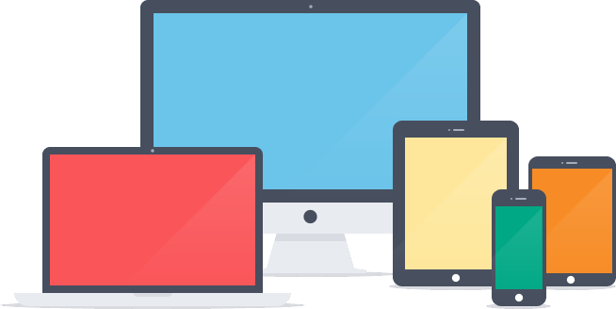
Responsive
Diseño web adaptable
Jorge Alberto González Erives 4E

Slide 2
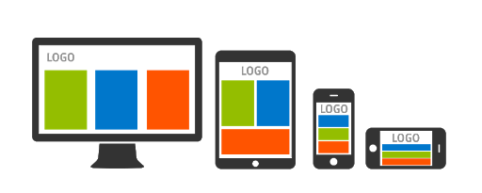
Que es el Diseño Web Adaptable?
El diseño web adaptable (también diseño web adaptativo o responsivo; este último calco del inglés responsive web design), es una filosofía de diseño y desarrollo cuyo objetivo es adaptar la apariencia de las páginas web al dispositivo que se esté utilizando para visitarlas. Hoy día las páginas web se ven en multitud de dispositivos como tabletas, teléfonos inteligentes, libros electrónicos, portátiles, etc. Esta tecnología pretende que con un único diseño web, todo se vea correctamente en cualquier dispositivo.

Slide 3
Funcionamiento
Las media queries son una serie de órdenes que se incluyen en la hoja de estilos que indica al documento HTML cómo debe comportarse en diferentes resoluciones de pantalla. Para entenderlo mejor, los diseños de las páginas web, al igual que los periódicos y las revistas, están basados en columnas, entonces con la filosofía del diseño adaptativo, si una web a resolución de PC (1028x768px) tiene 5 columnas, para una tableta (800x600 píxeles) necesitaría sólo 4, y en el caso de un teléfono inteligente cuyo ancho suele ser entre 320 y 480 píxeles las columnas usadas serían 3. El diseño responsivo debe fluir con una adaptación constante del tamaño de los gráficos y las estructuras compositivas de un sitio web dentro de los diferentes dispositivos y tamaños de pantalla considerando de forma automática la disposición (vertical – horizontal) en la que se visualizan los contenidos.

Slide 4
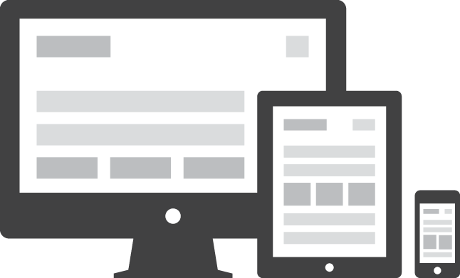
Media Query
En desarrollo web, las media queries son un módulo CSS3 que permite adaptar la representación del contenido a características del dispositivo como la resolución de pantalla (por ejemplo, un smartphone frente a pantallas de alta definición) o la presencia de características de accesibilidad como el braille. Se convirtió en un estándar recomendado por la W3C en junio de 2012.​ y es un principio básico de la tecnología de Diseño web adaptativo.

Slide 5

Ventajas
Misma URL: es más fácil de mantener una única web que generar contenidos para dos sitios web diferentes. Además mantener la misma URL es eficiente para el SEO ya que no tienes doble trabajo para posicionar contenidos distintos y también evitas posibles contenidos duplicados.
Usabilidad: la experiencia de usuario ante una web adaptada a móvil es positiva ya que se puede encontrar el mismo contenido que en desktop sin ningún problema. Además se puede interactuar con el sitio y compartir socialmente la misma URL independientemente del dispositivo que se use.

Slide 6
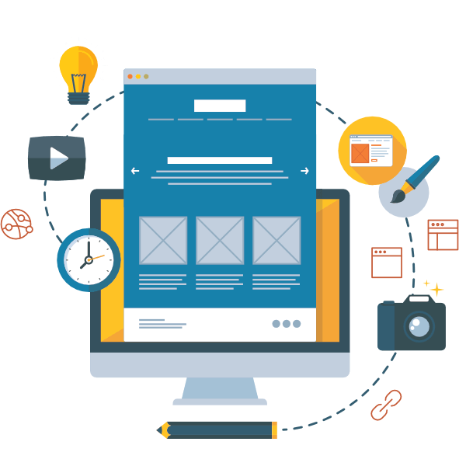
Desventajas
Tiempo de carga: el sitio web carga todas las imágenes y otros recursos exactamente igual que para los usuarios web de escritorio. Una imagen en versión PC simplemente la adapta para mobile manteniendo su peso, lo que hace que el tiempo de carga en mobile aumente.
Dificultades técnicas: adaptar un sitio web a todos los dispositivos correctamente es todo un reto. Ten en cuenta que algunos efectos que tengas en tu web escritorio puede que no funcionen en mobile. Para ello medir constantemente es imprescindible para detectar errores.

Slide 7
Etiquetas
La primera opción para poner en funcionamiento las Media Queries es a través del atributo media de la etiqueta <link>. En ese enlace podemos especificar condiciones que deben cumplirse para que los estilos enlazados se apliquen. Debería ir dentro del <head> de nuestro HTML.
<link rel="stylesheet" href="estilos.css">
Ahora simplemente agregamos el atributo media indicando la condición que se debe cumplir para que estos estilos se apliquen:<link rel="stylesheet" media="only screen and (max-width: 768px)" href="estilos.css">
Concretamente le estamos indicando es que cargue la hoja de estilos “estilos.css” si se cumple que el dispositivo de salida es una pantalla, no una impresora u otro dispositivo (only screen), y si la anchura de la ventana del navegador tiene de máximo 768 píxeles (max-width: 768px).

